Slide 1

ANALYSE DES FACTEURS INFLUENÇANT LES VOLUMES DU MARCHÉ DES SPORTS
Université de Bordeaux
Master Modélisation Statistique et Stochastique
Année universitaire 2022-2023
Projet Challenge DKT
Réalisé par
Moussa NGAMBE
Sous la supervision
de Dr Vincent Couallier

Slide 2

I - Contexte et pertinence de l’étude
Le marché des sports représente un secteur constamment en développement.
Cependant, l'absence de données ainsi que de modèle prédictif limitent les connaissances sur ce marché et les potentielles interventions à focaliser.
Il urge donc de maîtriser les facteurs pouvant influencer les volumes du marché afin de mieux mesurer les opportunités d’affaires dans les différents pays.
Venus
01

Slide 3
II. Objectifs
Décrire les volumes du marché des sports
entre 2014 et 2021
01
02
Analyser les interactions entre les volumes du marché des sports et des variables économiques et sociopolitiques des pays
Fournir un outil d’aide à la prise de décision permettant d’approcher le volume du marché des sports en fonction d’indicateurs connus.
03
02

Slide 4
III. Cadre méthodologique
A - Données et sources de données
56784 observations
Réparties sur 91 pays
Période
Variable d’intérêt
2014 - 2021
Volume des marchés du sport en EUR.
Autres variables
Continent, sports, catégories des équipements;
IDH (Indice de Développement Humain), Indice des Prix à la Consommation;
Taille de la population, indice de stabilité politique.
03

Slide 5
B- Méthodes statistiques utilisées
01
Analyse descriptive
02
Analyse des Correspondances Multiples (ACM)
03
Analyse discriminante
04

Slide 6
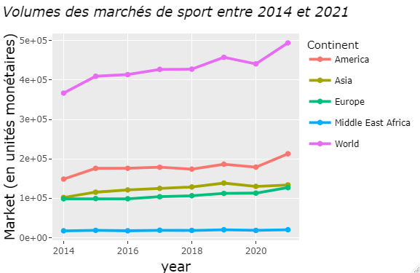
IV. Résultats obtenus
A- Evolution des marchés et analyses descriptives
1- Evolution des volumes des marchés des sports entre 2014 et 2021
05

Slide 7
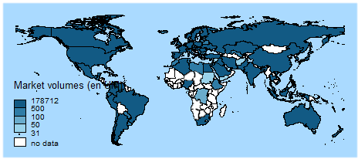
2- Volumes du marché des sports selon les pays en 2021
06
Les volumes du marché des sports selon les pays en 2021

Slide 8
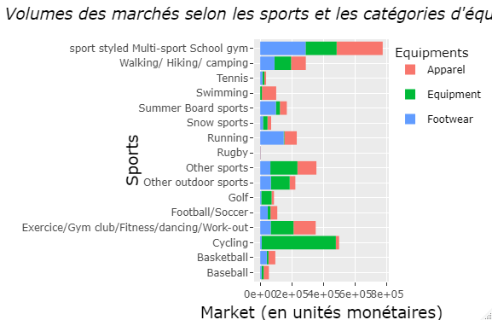
3- Volumes des marchés selon les sports et les catégories d’équipements en 2021
07

Slide 9
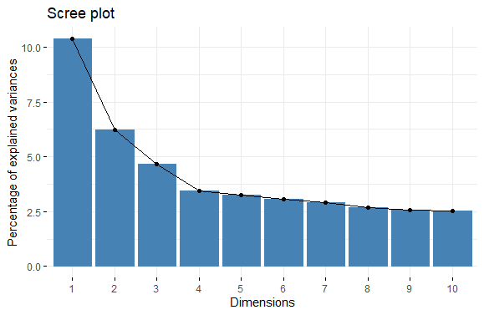
B- Analyse des Correspondances Multiples
1- Qualité de la représentation
08

Slide 10
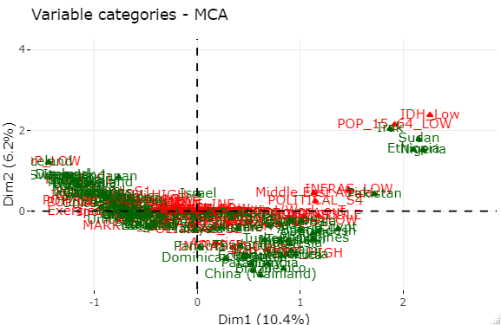
2- Similarités entre pays
a- Forme générale du nuage
Le nuage des points sur le premier plan factoriel se présente comme suit:
09

Slide 11
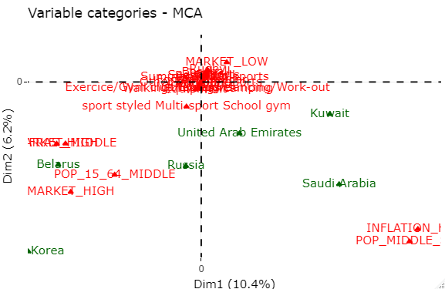
b- Groupe pays A
10

Slide 12
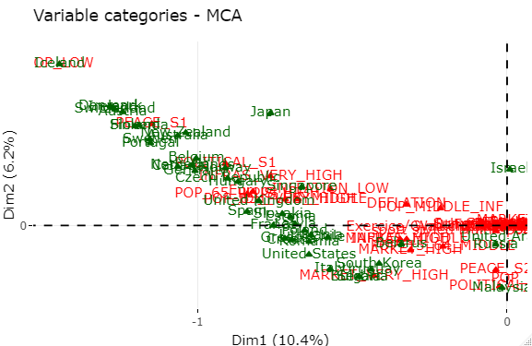
c- Groupe pays B
11

Slide 13
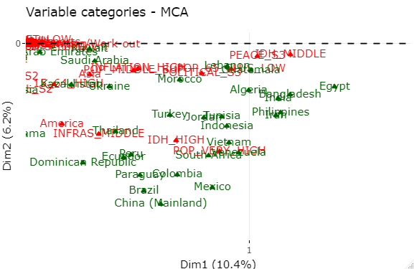
d- Groupe pays C
12

Slide 14
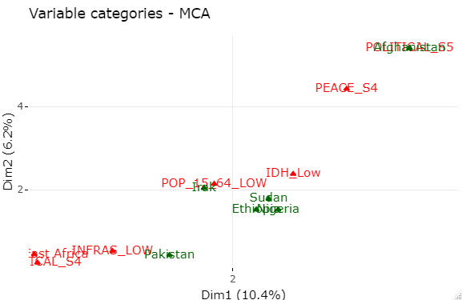
e- Groupe pays D
13

Slide 15
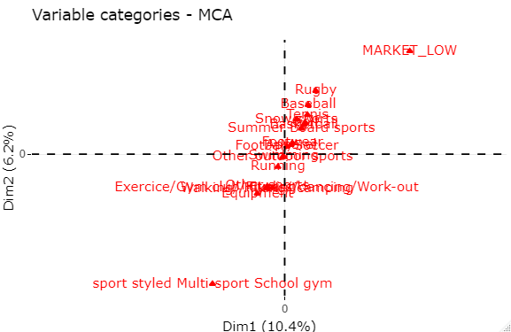
3- Volumes des marchés et les sports
14

Slide 16
C- Analyse discriminante
2-Présentation de l’outil d’estimation de la valeur d’un marché
1- Qualité de la classification
Taux de classification correcte: 85%
15

Slide 17
Merci de votre attention !
16

